Slide 1
هوش مصنوعی در زندگی روزمره
مریم اخوتی
استاد گروه کتابداری و اطلاع رسانی پزشکی
دانشگاه علوم پزشکی کرمان
okhovati.maryam@gmail.com

Slide 2
هوش مصنوعی
هوش مصنوعی روشی است که به وسیله آن یک کامپیوتر قادر است از طریق تجزیه و تحلیل آماری بر روی داده‌ها عمل کند و از طریق الگوریتم‌های طراحی شده خاص، داده‌ها را درک، تجزیه و تحلیل و از آنها یاد بگیرد. این یک فرآیند خودکار است.ماشین‌های هوشمند مصنوعی می‌توانند الگوهای رفتاری را به خاطر بسپارند و پاسخ‌های خود را برای مطابقت با آن رفتارها تطبیق دهند یا تغییراتی را در آنها ایجاد کنند. این یک تعریف مختصر است و مطمئناً چیزهای بیشتری می‌توان در مورد اینکه هوش مصنوعی چیست، گفت.
وظایف اصلی هوش مصنوعی سیستم‌های هوش مصنوعی وظایفی مانند یادگیری، درک زبان، تشخیص الگوها و حل مسئله را انجام می‌دهند.
شبیه‌سازی هوش انسانی هوش مصنوعی با ایجاد سیستم‌هایی که می‌توانند داده‌ها را تجزیه و تحلیل کرده و تصمیم‌گیری کنند، قصد دارد هوش انسانی را شبیه‌سازی کند.

Slide 3
کلام شفاهی :۱۰۰۰۰۰ تا ۵۰۰۰۰ سال قبل از میلاد
زبان نوشتاری: ۳۳۰۰ سال قبل از میلاد
چاپخانه:۱۴۴۰ میلادی
تلگراف و تلفن: قرن نوزدهم
رادیو و تلویزیون: اوایل قرن بیستم
کامپیوتر و ارتباطات دیجیتال: اواسط قرن بیستم
فناوری موبایل: اواخر قرن بیستم
هوش مصنوعی: اواسط قرن بیستم-…
تاریخچه

Slide 4
تکامل شبکه
دهه‌های ۱۹۵۰ و ۱۹۶۰ میلادی آغاز سیستم‌های شبکه‌ای اولیه بود.
شبکه‌های محلی (LAN) و گسترده (WAN) در دهه‌های ۱۹۷۰ و ۱۹۸۰ میلادی پدیدار شدند و ارتباطات محلی و گسترده را امکان‌پذیر ساختند.
دهه ۱۹۹۰ شاهد ظهور اینترنت و وب جهان‌گستر بود که دسترسی به اطلاعات را متحول کرد.
شبکه‌های بی‌سیم در دهه ۲۰۰۰ میلادی رواج یافتند و قابلیت جابجایی و اتصال را افزایش دادند
محاسبات ابری و اینترنت اشیا در دهه ۲۰۱۰ توسعه یافتند و ذخیره‌سازی و استفاده از داده‌ها را متحول کردند
هوش مصنوعی و یادگیری ماشینی اکنون بخش جدایی‌ناپذیر بهینه‌سازی و مدیریت شبکه هستند.

Slide 5
انواع هوش مصنوعی
بر اساس قابلیت | براساس عملکرد
هوش مصنوعی محدود هوش مصنوعی عمومی صوپر هوش مصنوعی | ماشین های واکنشی حافظه محدود نظریه ذهن هوش مصنوعی خودآگاه

Slide 6
هوش مصنوعی محدود- narrow (weak) AI
برای یک کار خاص یا وظایف با دامنه محدود طراحی و آموزش داده می‌شود. آنها وظایف تعیین‌شده خود را انجام می‌دهند اما عمدتاً از توانایی تعمیم وظایف برخوردار نیستند.
با وجود اینکه در وظایف خاص بسیار کارآمد هستند، اما توانایی عملکرد فراتر از محدوده از پیش تعریف شده خود را ندارند. این سیستم‌ها فاقد درک یا آگاهی هستند.
Voice assistants like Siri, Alexa
Facial recognition in security
Recommendation engines like Netflix

Slide 7
هوش مصنوعی عمومی- General AI
می‌توانند هر کار فکری را مانند انسان‌ها انجام دهند، با این قابلیت که در بین وظایف مختلف یاد بگیرند و سازگار شوند، هنوز به طور کامل توسعه نیافته است.
Robots learning new skills autonomously
AI diagnosing complex medical issues
Systems capable of coding, cooking or driving

Slide 8
سوپر هوش مصنوعی- Super AI
درهوش مصنوعی برتر، هوش مصنوعی از هوش انسانی پیشی می‌گیرد. آن‌ها قادرند خودشان تصمیم بگیرند و مشکلات خودشان را حل کنند.
در همه زمینه‌ها از انسان‌ها بهتر عمل می‌کند
می‌تواند خلاق باشد و تصمیم بگیرد
نگرانی‌های اخلاقی و کنترلی را بدنبال دارد.

Slide 9
هوش مصنوعی مبتنی بر عملکرد
هوش مصنوعی مبتنی بر عملکردها نشان می‌دهد که چگونه سیستم‌های هوش مصنوعی کار می‌کنند و اطلاعات را پردازش می‌کنند. این مبتنی بر نحوه مدیریت داده‌ها، حافظه و تصمیم‌گیری توسط هوش مصنوعی در سناریوهای مختلف است.

Slide 10
ماشین‌های واکنشی
ماشین‌های واکنشی صرفاً بر اساس داده‌های فعلی عمل می‌کنند و هیچ تجربه قبلی را ذخیره نمی‌کنند یا از اقدامات گذشته درس نمی‌گیرند. این سیستم‌ها به ورودی‌های خاص با خروجی‌های ثابت پاسخ می‌دهند و قادر به سازگاری نیستند.
Deep Blue: حرکات شطرنج را بر اساس الگوهای صفحه شطرنج و بدون یادگیری از بازی‌های قبلی انجام می‌دهد
Alpha-G یک هوش مصنوعی برای بازی Go-laying است که با استفاده از تشخیص الگو و بدون حفظ حافظه از بازی‌های قبلی، حرکات را پیش‌بینی می‌کند.

Slide 11
حافظه محدود در هوش مصنوعی
هوش مصنوعی با حافظه محدود از داده‌های گذشته برای تصمیم‌گیری‌ها و پیش‌بینی‌های بهتر استفاده می‌کند اما فاقد حافظه بلندمدت است و اکثر برنامه‌های مدرن هوش مصنوعی به این نوع تعلق دارند.
Self-driving
خودروهای خودران برای تصمیم‌گیری در مورد رانندگی ایمن، شرایط ترافیک و جاده را رصد می‌کنند.
Chatbots
چت‌بات‌ها می‌توانند مکالمات اخیر را به خاطر بسپارند تا جریان و ارتباط پاسخ‌ها را بهبود بخشند.

Slide 12
هوش مصنوعی نظریه ذهن
به دنبال درک احساسات، باورها و نیات انسانی است و تعاملات پیچیده‌تر و واکنش‌پذیرتری را ممکن می‌سازد.
Human-robot interaction detecting emotions
Collaborative robots in healthcare adapting to patient needs

Slide 13
هوش مصنوعی خودآگاه
یک هوش مصنوعی پیشرفته است که دارای هوشیاری است و آن را قادر می‌سازد تا احساسات را درک کند و مانند انسان‌ها از خودآگاهی برخوردار باشد.
سیستم‌های تصمیم‌گیری کاملاً خودمختار
هوش مصنوعی که اهداف را به‌طور مستقل و بر اساس درک محیط دنبال می‌کند

Slide 14
سیستم‌های هوش مصنوعی مدرن در دنیای واقعی
این دسته به جای تمرکز بر «میزان هوشمندی» آنها، بر آنچه در سناریوهای دنیای واقعی انجام می‌دهند تمرکز دارد.
هوش مصنوعی مولد (Gen AI)
با یادگیری الگوها از داده‌ها، محتوای جدیدی مانند متن، تصاویر، صدا یا کد ایجاد می‌کند. از مدل‌های یادگیری عمیق استفاده می‌کند.
Chatbots generating answers
AI image generators
Code generation tools

Slide 15
هوش های مصنوعی مدرن در دنیای واقعی ...
2) هوش مصنوعی عامل‌گرا (Agentic AI)
برای دستیابی به اهداف، تصمیم‌گیری و اجرای وظایف بدون نیاز به ورودی مداوم انسان، به صورت خودکار عمل می‌کند. این هوش مصنوعی می‌تواند برنامه‌ریزی، اجرا و سازگار شود.
AI that books tickets after comparing prices
Task automation agents
Multi-step problem-solving systems

Slide 16
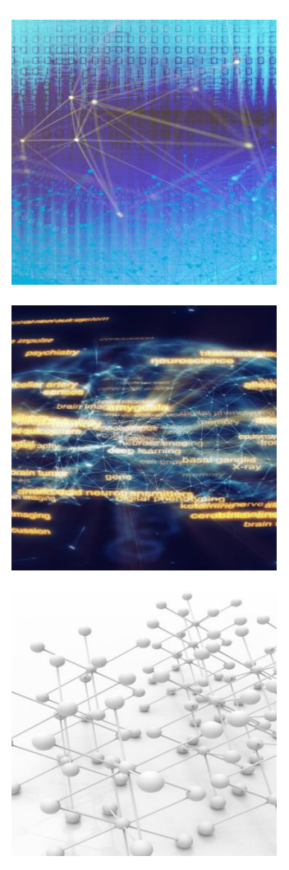
مفاهیم کلیدی هوش مصنوعی
یادگیری ماشینی
یادگیری ماشینی شامل الگوریتم‌هایی است که از داده‌ها یاد می‌گیرند تا بدون برنامه‌نویسی صریح، پیش‌بینی یا تصمیم‌گیری کنند.
پردازش زبان طبیعی
پردازش زبان طبیعی، ماشین‌ها را قادر می‌سازد تا زبان انسان را درک و تفسیر کنند و تعامل بهتر انسان و کامپیوتر را ممکن می‌سازد.
شبکه‌های عصبی
شبکه‌های عصبی از عملکردهای مغز انسان الهام گرفته شده‌اند و برای افزایش کارایی یادگیری در سیستم‌های هوش مصنوعی طراحی شده‌اند.

Slide 17
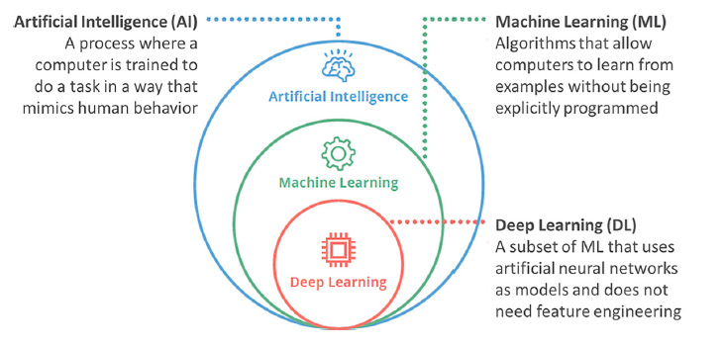
Artificial intelligence,
Machine learning, deep learning

Slide 18
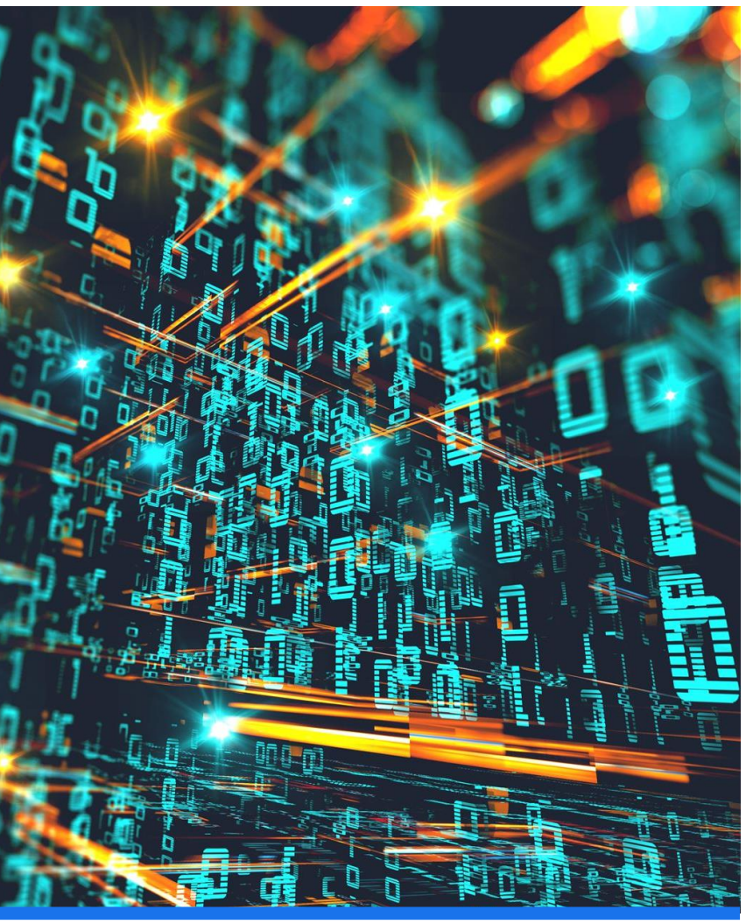
یادگیری ماشین- Machine Learning
شاخه‌ای از هوش مصنوعی است که بر توسعه الگوریتم‌هایی متمرکز است که سیستم‌ها را قادر به یادگیری از داده‌ها می‌کند. یادگیری از داده‌ها: سیستم‌ها از الگوریتم‌هایی برای تجزیه و تحلیل داده‌های ورودی، شناسایی الگوها و بهبود عملکرد خود در طول زمان و تطبیق با اطلاعات جدید استفاده می‌کنند. پیش‌بینی‌ها: مدل‌های یادگیری ماشینی قادر به پیش‌بینی بر اساس الگوهای آموخته شده هستند.

Slide 19
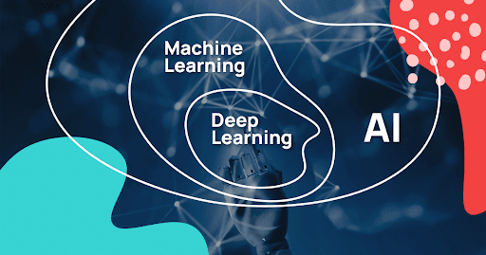
یادگیری عمیق- Deep Learning
اغلب به عنوان نوع پیشرفته‌تری از یادگیری ماشینی در نظر گرفته می‌شود، زیرا از طریق بازنمایی یاد می‌گیرد، اما نیازی به ساختاردهی داده‌ها ندارد.
با الهام از ساختار مغز انسان، سعی دارد به سیستم‌ها قدرت تحلیل، تصمیم‌گیری و یادگیری بدهد
مجموعه‌ای از مدل‌های محاسباتی مبتنی بر شبکه عصبی مصنوعی است که می‌توانند با تحلیل حجم انبوهی از داده‌های غیرساختاریافته، بدون نیاز به برنامه‌نویسی مستقیم، دانش کسب کنند.

Slide 20
یادگیری عمیق...
نیاز به استخراج دستی ویژگی‌ها از داده‌ها توسط متخصصان
دشواری در پردازش و تفسیر داده‌های پیچیده و غیرساختاریافته
افت دقت عملکرد در پروژه‌های با حجم بالای داده
سختی در مقیاس‌پذیری و انطباق با داده‌های متنوع و پویا
ویژگی:
استخراج خودکار ویژگی‌ها: نیازی به مهندسی دستی ویژگی‌ها نیست.
عملکرد عالی با داده‌های بزرگ: به‌راحتی می‌تواند حجم عظیمی از داده‌ها را پردازش کند.
قابلیت شناسایی الگوهای پیچیده: حتی الگوهایی که برای انسان تشخیص دادنی نیستند.
مقیاس‌پذیری بالا: امکان آموزش مدل‌ها با داده‌های بسیار زیاد و متنوع.

Slide 21
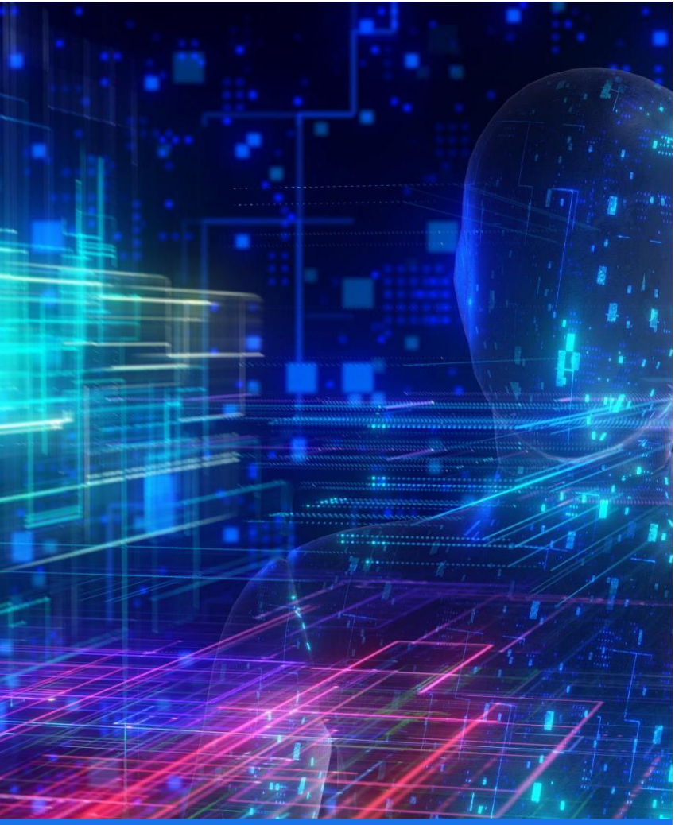
پردازش زبان طبیعی- Natural Language Processing
پردازش زبان طبیعی (NLP) تعامل بین کامپیوترها و انسان‌ها را تسهیل می‌کند و ارتباط را روان‌تر و شهودی‌تر می‌سازد.
ماشین‌ها را قادر می‌سازد تا با استفاده از زبان انسان، آن را درک، تفسیر و ارتباط برقرار کنند. این پردازش با متن و گفتار کار می‌کند. ماشین‌های مجهز به پردازش زبان طبیعی می‌توانند ورودی‌های متنی و صوتی را بخوانند و درک کنند وتجربه و کارایی کاربر را افزایش دهند. پاسخ به ورودی‌ها: پردازش زبان طبیعی ماشین‌ها را قادر می‌سازد تا به طور مناسب به سوالات کاربران پاسخ دهند و اطلاعات و راه‌حل‌های مرتبط ارائه دهند.
Chatbots
Language translation
Sentiment analysis

Slide 22
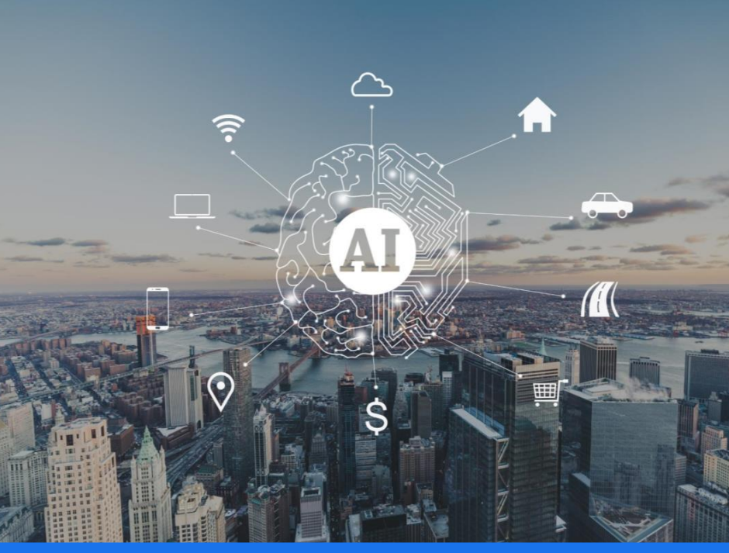
کاربردهای هوش مصنوعی
نوآوری‌های مراقبت‌های بهداشتی
هوش مصنوعی از طریق تجزیه و تحلیل پیش‌بینی‌کننده، در حال متحول کردن مراقبت‌های بهداشتی است و نتایج بیماران و کارایی عملیاتی را بهبود می‌بخشد.
تحول مالی
در امور مالی، هوش مصنوعی از طریق تجزیه و تحلیل داده‌ها و مدل‌سازی پیش‌بینی‌کننده، تصمیم‌گیری و مدیریت ریسک را بهبود می‌بخشد.
پیشرفت‌های حمل و نقل
هوش مصنوعی از طریق وسایل نقلیه خودران و مدیریت هوشمند ترافیک، سیستم‌های حمل و نقل را بهینه می‌کند.
توسعه سرگرمی
هوش مصنوعی با شخصی‌سازی توصیه‌های محتوا و بهبود تجربیات کاربر، سرگرمی را تغییر می‌دهد.

Slide 23
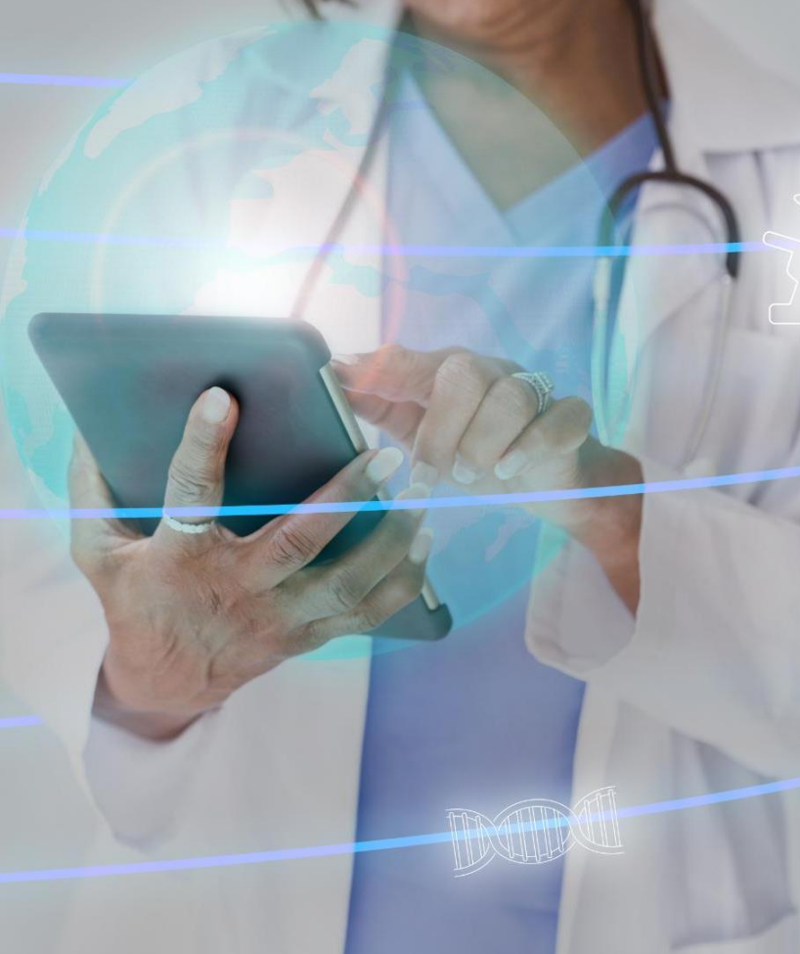
هوش مصنوعی در حوزه سلامت
هوش مصنوعی برای تشخیص
فناوری‌های هوش مصنوعی می‌توانند دقت و سرعت تشخیص پزشکی را به میزان قابل توجهی بهبود بخشند و منجر به مراقبت بهتر از بیمار شوند.
برنامه‌های درمانی شخصی‌سازی‌شده
با استفاده از هوش مصنوعی، ارائه‌دهندگان خدمات درمانی می‌توانند بر اساس داده‌ها و نیازهای هر بیمار، برنامه‌های درمانی شخصی‌سازی‌شده ایجاد کنند.
تحلیل‌های پیش‌بینی‌کننده در مراقبت‌های بهداشتی
تحلیل‌های پیش‌بینی‌کننده مبتنی بر هوش مصنوعی به پیش‌بینی نیازهای بیمار و بهبود نتایج از طریق اقدامات پیشگیرانه کمک می‌کند.

Slide 24

هوش مصنوعی در حوزه سلامت
هوش مصنوعی یادآوری‌های دارویی را برای بیماران بهبود می‌بخشد.
سیستم‌های نظارت بر سلامت می‌توانند مشکلات بالقوه سلامتی را پیش‌بینی کنند.
هوش مصنوعی از طریق تجزیه و تحلیل داده‌ها، مراقبت از بیمار را بهبود می‌بخشد.

Slide 25
هوش مصنوعی در حوزه سلامت ...
Robotics in surgery
AI and rehabilitation
AI in cancer
- AI for colorectal cancer
- AI in breast cancer
- AI in lung cancer
Development of virtual health assistants
AI integration with wearable devices
Integration of AI in electronic health records
Personalized medicine and treatment plans
Predictive analytics for disease prevention
AI in diagnostics and medical imaging
AI for drug discovery
AI in pharmaceutical manufacturing
AI-based nanorobots for drug delivery

Slide 26
هوش مصنوعی در حوزه سلامت ...
«ربات‌های چت» و ابزارها و فناوری‌های نظارت بر سلامت و پیش‌بینی خطر
حرکت بسمت مراقبت مبتنی بر بیمار
تغییر مسیر از مراقبت در بیمارستان به مراقبت در منزل
فناوری‌های پوشیدنی، آن‌هایی که در بدن قرار می‌گیرند (اندام‌های مصنوعی، ایمپلنت‌های هوشمند)، روی بدن (پچ‌های پمپ انسولین، دستگاه‌های الکتروانسفالوگرام) یا نزدیک بدن (ردیاب‌های فعالیت، ساعت‌های هوشمند و عینک‌های هوشمند)
استفاده از هوش مصنوعی برای تخصیص منابع و اولویت‌بندی
کاربرد هوش مصنوعی در توسعه دارو: ساده‌سازی و تسریع توسعه دارو

Slide 27
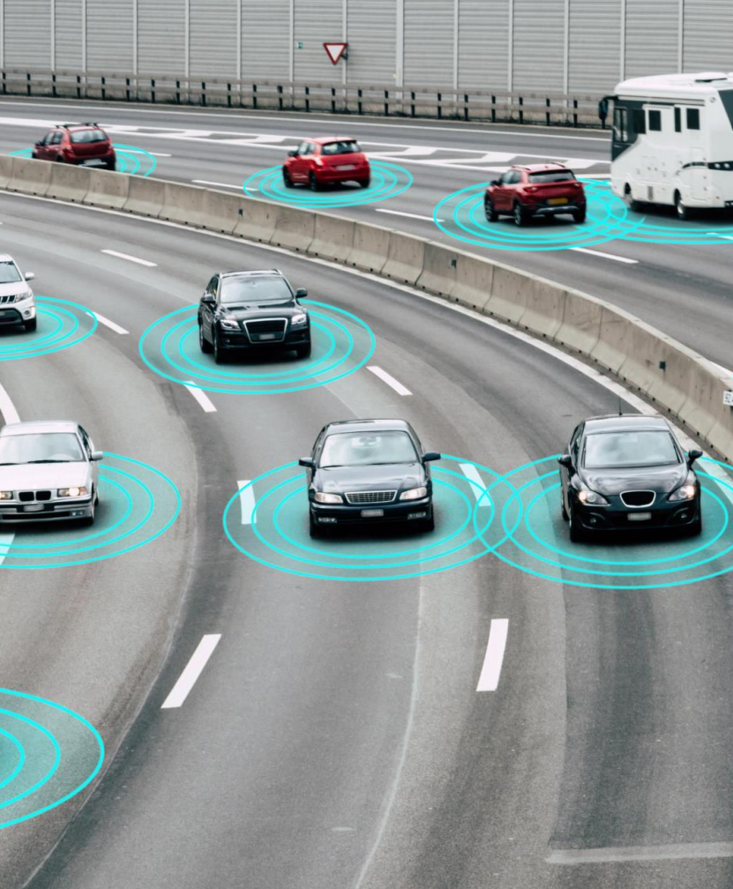
هوش مصنوعی در حمل و نقل
وسایل نقلیه خودران
وسایل نقلیه خودران با افزایش ایمنی و کارایی در جاده‌ها، نحوه سفر ما را تغییر می‌دهند.
سیستم‌های مدیریت ترافیک
سیستم‌های مدیریت ترافیک مبتنی بر هوش مصنوعی، جریان ترافیک را بهینه می‌کنند، ازدحام را کاهش می‌دهند و کارایی کلی سفر در مناطق شهری را بهبود می‌بخشند.
بهینه‌سازی مسیر
الگوریتم‌های هوش مصنوعی در بهینه‌سازی مسیرها برای تدارکات و سفرهای شخصی کمک می‌کنند و باعث افزایش زمان و بهره‌وری سوخت می‌شوند.

Slide 28
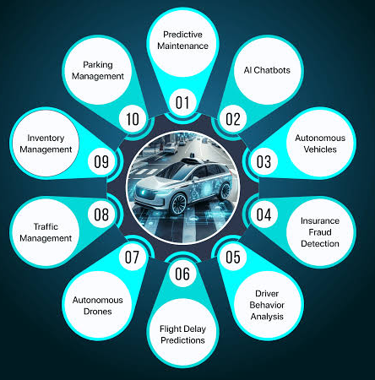
هوش مصنوعی در حمل و نقل
هوش مصنوعی به‌روزرسانی‌های ترافیکی را به صورت آنی برای مسافران ارائه می‌دهد.
مسیرهای بهینه را برای کاهش زمان سفر پیشنهاد می‌دهد.
سیستم‌های ناوبری هوشمند ایمنی جاده‌ها را افزایش می‌دهند.

Slide 29
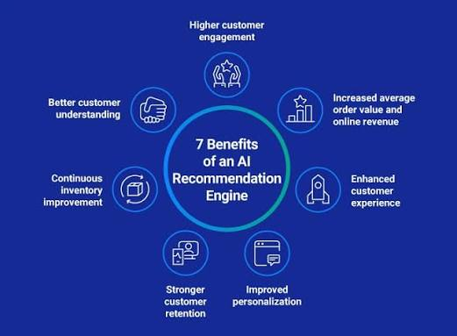
هوش مصنوعی در سیستم‌های پیشنهاد
سیستم‌های پیشنهادتجربه‌های کاربری آنلاین را شخصی‌سازی می‌کنند.
آن‌ها محتوا را بر اساس ترجیحات و رفتار کاربر پیشنهاد می‌دهند.
هوش مصنوعی تعامل در سرویس‌های پخش آنلاین و تجارت الکترونیک را افزایش می‌دهد.

Slide 30
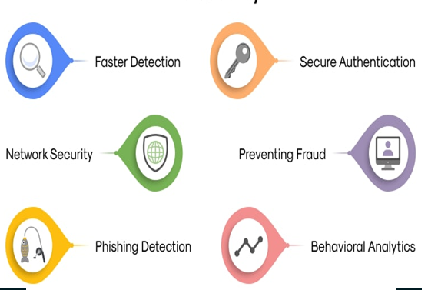
هوش مصنوعی در ایمنی و امنیت
فناوری‌های هوش مصنوعی، سیستم‌های امنیتی خانه را بهبود می‌بخشند.
آنها فعالیت‌های غیرمعمول را رصد می‌کنند و به کاربران هشدار می‌دهند.
خدمات اضطراری را می‌توان به صورت خودکار مطلع کرد.

Slide 31
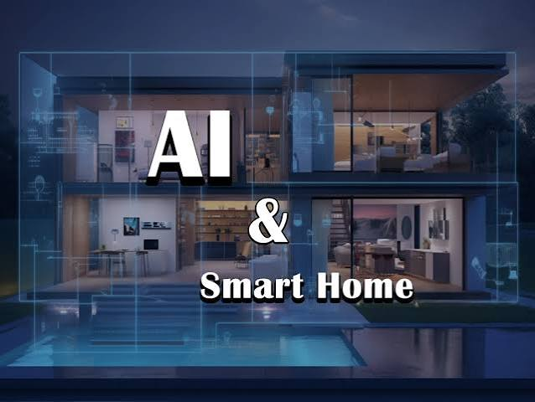
هوش مصنوعی در کمک‌های روزانه
هوش مصنوعی در مدیریت مؤثر کارهای خانه کمک می‌کند.
در خرید مواد غذایی و برنامه‌ریزی وعده‌های غذایی به شما کمک می‌کند.
دستگاه‌های خانه هوشمند فعالیت‌های روزانه را ساده‌تر می‌کنند.

Slide 32
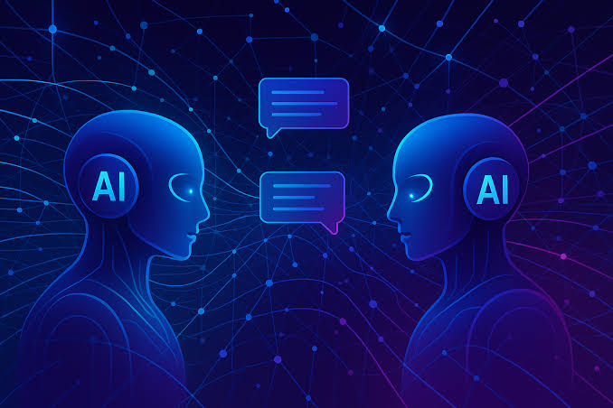
هوش مصنوعی و ارتباطات
ابزارهای هوش مصنوعی به سالمندان کمک می‌کنند تا به راحتی با خانواده خود ارتباط برقرار کنند.
دستگاه‌های فعال‌شونده با صدا، ارتباط را ساده می‌کنند.
هوش مصنوعی، دسترسی سالمندان را افزایش می‌دهد.

Slide 33
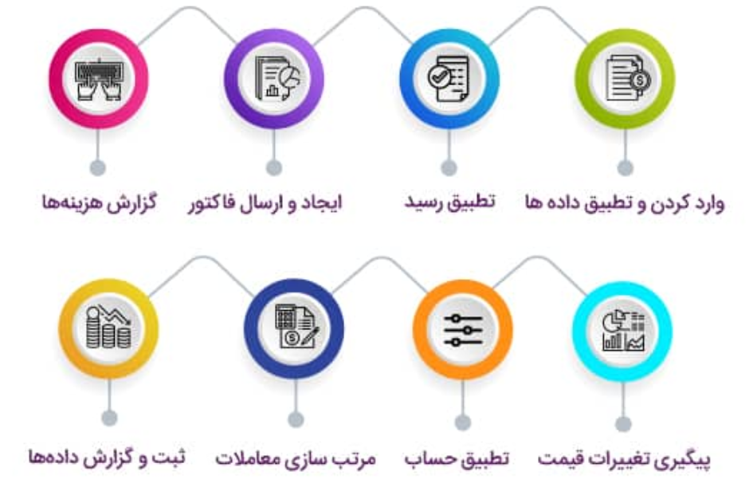
هوش مصنوعی و خدمات مالی
هوش مصنوعی مشاوره مالی شخصی‌سازی‌شده‌ای را بر اساس داده‌های کاربر ارائه می‌دهد.
سیستم‌های تشخیص تقلب، تراکنش‌ها را برای فعالیت‌های مشکوک رصد می‌کنند.
ابزارهای هوش مصنوعی به بودجه‌بندی و ردیابی مؤثر هزینه‌ها کمک می‌کنند.
مدیریت سرمایه‌گذاری از هوش مصنوعی برای تجزیه و تحلیل روندهای بازار استفاده می‌کند.
پرداخت خودکار قبوض به کاربران کمک می‌کند تا از هزینه‌های دیرکرد جلوگیری کرده و پرداخت‌ها را تضمین کنند.
بانکداری صوتی، انجام وظایف مالی را با دستورات صوتی آسان می‌کند.

Slide 34
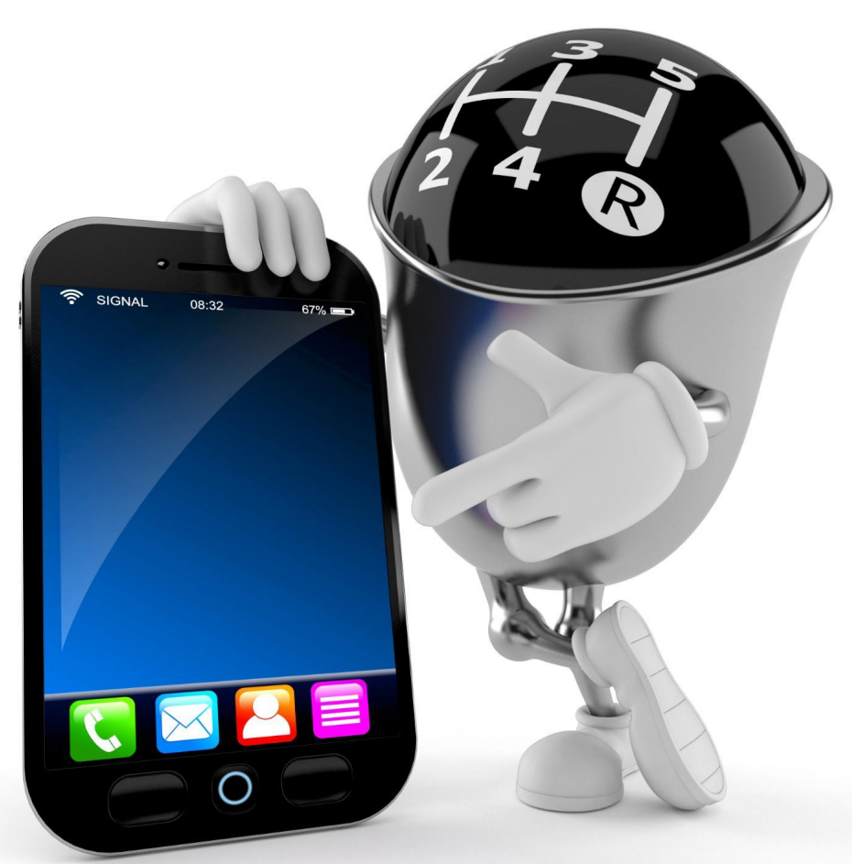
هوش مصنوعی در دستیار مجازی
• دستیاران مجازی مبتنی بر هوش مصنوعی به مدیریت کارآمد وظایف روزانه کمک می‌کنند.
• آنها می‌توانند یادآوری تنظیم کنند، تماس برقرار کنند و اطلاعات ارائه دهند.
• چنین ابزارهایی بهره‌وری را افزایش داده و در زمان کاربران صرفه‌جویی می‌کنند.

Slide 35
دیگر کاربردها...
نقشه‌ها و ناوبری maps & navigation
تشخیص و شناسایی چهرهFacial Detection and Recognition
جستجو و الگوریتم های توصیه Search and Recommendation Algorithms
پیش بینی آب و هوا Weather Forecasting
پرداخت آن لاین e-payment
شبکه های اجتماعی
چت بات ها
...

Slide 36
هوش مصنوعی مواد- Generative AI
هوش مصنوعی مولد (Generative AI) به مدل‌های یادگیری عمیقی اطلاق می‌شود که می‌توانند متون، تصاویر و سایر محتوای باکیفیت را بر اساس داده‌هایی که بر روی آن‌ها آموزش دیده‌اند، تولید کنند.

Slide 37
(Large Language Model) مدل زبانی بزرگ
نوعی برنامه هوش مصنوعی است که می‌تواند زبان انسان یا دیگر مجموعه داده‌های پیچیده را تفسیر کند. این مدل‌ها بر پایه یادگیری ماشین (Machine Learning) و نوعی شبکه عصبی به نام ترنسفورمر (Transformer) توسعه می‌یابند
مدل زبانی بزرگ ، ماشینی است که ادامه‌ی جمله‌ها را با دقت بالا حدس می‌زند. این کار را با تکیه بر آموخته‌هایش از انبوهی متن انجام می‌دهد و به همین دلیل می‌تواند متن منسجم بنویسد، به پرسش پاسخ بدهد، خلاصه ارائه کند و حتی در برنامه‌نویسی کمک‌رسان باشد
ترجمه ماشینی
هوش مصنوعی مکالمه‌ای
تحلیل احساسات
خلاصه سازی متن
سوال و جواب
برچسب گذاری گفتار

Slide 38
چت بات- Chatbot
یک نرم‌افزار کاربردی یا رابط وب است که برای تقلید از مکالمه انسانی از طریق تعاملات متنی یا صوتی طراحی شده است. چت‌بات‌های مدرن معمولاً آنلاین هستند و از سیستم‌های هوش مصنوعی مولد استفاده می‌کنند که قادر به حفظ مکالمه با کاربر به زبان طبیعی و شبیه‌سازی نحوه رفتار انسان به عنوان یک شریک مکالمه هستند.
چت‌بات‌ها اغلب از یادگیری عمیق و پردازش زبان طبیعی استفاده می‌کنند.

Slide 39
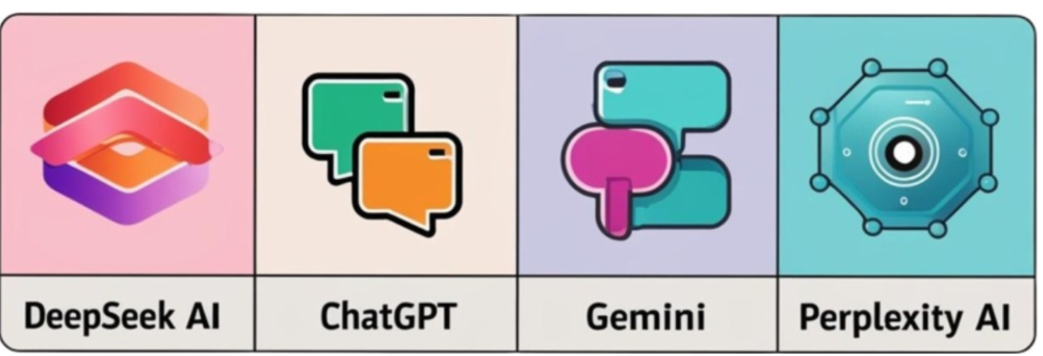
DeepSeek AI
نقاط قوت: بسیار مقرون‌به‌صرفه، متخصص در کدنویسی و پردازش زبان طبیعی چینی، متن‌باز و با بهره‌وری از منابع.
نقاط ضعف: پشتیبانی چندوجهی محدود و محدودیت در حوزه‌های خازج از تخصص خود
Chatgpt
نقاط قوت: همه‌کاره، توانایی‌های مکالمه‌ای قوی، تولید کد قوی و قابلیت‌های محتوای خلاقانه.
نقاط ضعف: توهم‌های گاه‌به‌گاه، اتکا به منابع محاسباتی سنگین

Slide 40
Gemini
نقاط قوت: ادغام چندوجهی عالی، قابلیت‌های گسترده در زمینه و ادغام یکپارچه با سرویس‌های گوگل.
نقاط ضعف: مشکلات دقت
Perplexity AI
نقاط قوت: یکپارچه‌سازی جستجوی وب در لحظه، استناد شفاف به منابع و پاسخ‌های دقیق مبتنی بر واقعیت.
نقاط ضعف: مهارت کمتر در کارهای خلاقانه یا باز و محدود به تعاملات مبتنی بر متن

Slide 41
مقایسه چت بات ها
DeepSeek AI
ایده‌آل برای تحقیقات هوش مصنوعی، وظایف کدنویسی فنی و برنامه‌هایی که به قابلیت‌های قوی پردازش زبان طبیعی چینی نیاز دارند.
ChatGPT
بهترین گزینه برای مکالمات عمومی، نویسندگی خلاق، بارش افکار و کمک در کدنویسی.
Gemini
مناسب برای کاربرانی که به قابلیت‌های چندوجهی و ادغام کامل با مجموعه نرم‌افزاری گوگل نیاز دارند، که آن را برای بهره‌وری و تجزیه و تحلیل داده‌های پیچیده عالی می‌کند.
Perplexity AI
ایده‌آل برای تحقیقات دانشگاهی، بررسی واقعیت در لحظه و بازیابی اطلاعات با منابع قابل تأیید.

Slide 42
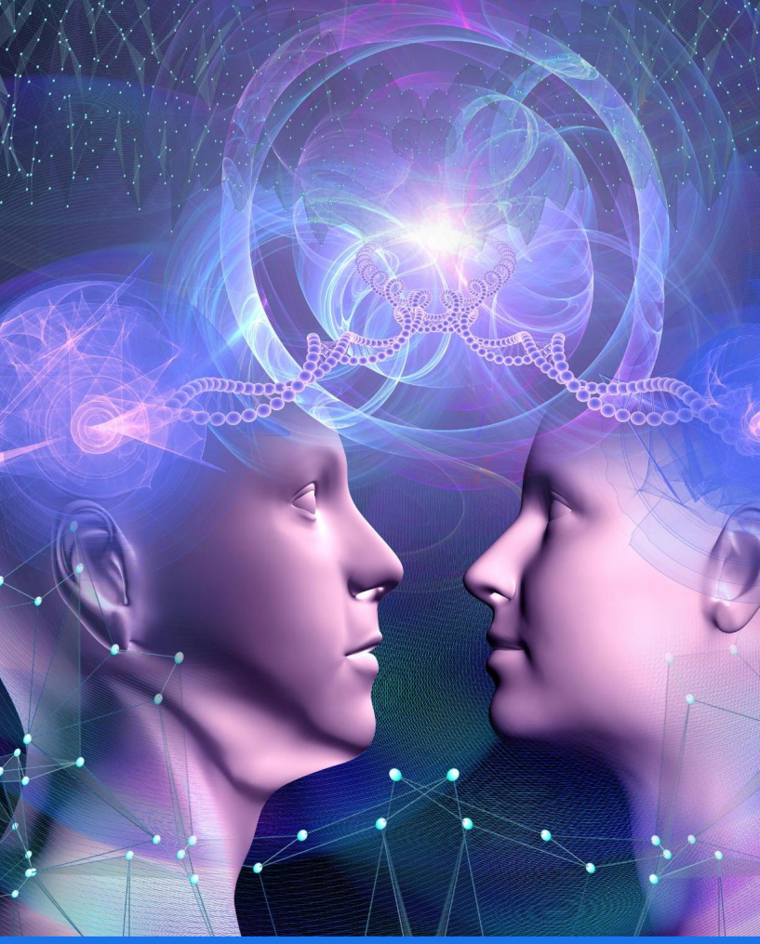
آینده هوش مصنوعی
پیشرفت‌ها در هوش مصنوعی اخلاقی
آینده هوش مصنوعی شامل تمرکز بر ملاحظات اخلاقی، تضمین انصاف و شفافیت در سیستم‌های هوش مصنوعی است.
هوش مصنوعی قابل توضیح
هوش مصنوعی قابل توضیح، بینش‌هایی در مورد فرآیندهای تصمیم‌گیری هوش مصنوعی ارائه می‌دهد و اعتماد و درک بین کاربران را افزایش می‌دهد.
همکاری ماشین و انسان
همکاری بهبود یافته بین ماشین‌ها و انسان‌ها منجر به گردش‌های کاری مؤثرتر و پربارتر در بخش‌های مختلف خواهد شد.

Slide 43
تصورات نادرست
• هوش مصنوعی می‌تواند تعاملات شخصی‌سازی‌شده و همدلانه‌ای را با کاربران ارائه دهد.
• هوش مصنوعی دهه‌هاست که در حال توسعه است و به طور گسترده در زندگی روزمره ادغام شده است.
• بسیاری از سیستم‌های هوش مصنوعی می‌توانند پس از راه‌اندازی، به صورت آفلاین نیز کار کنند.
هوش مصنوعی برای افراد در هر سنی قابل دسترس و کاربرپسند است.
• تمرکز هوش مصنوعی بر افزایش توانایی‌های انسان است، نه جایگزینی مشاغل.
• پروتکل‌های ایمنی و دستورالعمل‌های اخلاقیجزئی جدایی‌ناپذیر از طراحی سیستم هوش مصنوعی هستند.

Slide 44
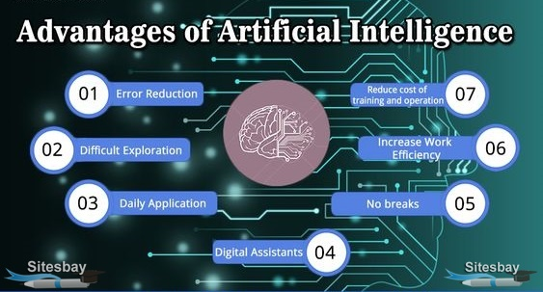
محاسن هوش مصنوعی
هوش مصنوعی وظایف روزمره را خودکار می‌کند، کارایی را افزایش می‌دهد و در زمان صرفه‌جویی می‌کند.
تصمیم‌گیری مبتنی بر داده را برای نتایج بهتر امکان‌پذیر می‌سازد.
هوش مصنوعی تجربیات کاربر را شخصی‌سازی می‌کند و ترجیحات فردی را برآورده می‌سازد.
کیفیت زندگی را، به ویژه برای سالمندان و معلولان، بهبود می‌بخشد.
هوش مصنوعی دقت را در زمینه‌های مختلف افزایش می‌دهد و خطای انسانی را کاهش می‌دهد.

Slide 45
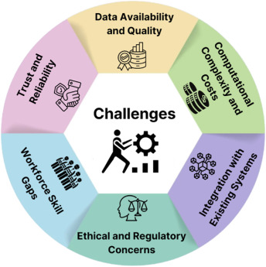
چالش های هوش مصنوعی
ملاحظات اخلاقی، سوءاستفاده‌های احتمالی و نیاز فوری به شفافیت را برجسته می‌کند.
مسائل مربوط به حریم خصوصی و امنیت داده‌ها، خطرات قابل توجهی را برای اطلاعات کاربر ایجاد می‌کند.
هوش مصنوعی می‌تواند منجر به جابجایی شغلی شود و باعث تغییر در چشم‌انداز بازار کار شود.
پرداختن به سوگیری هوش مصنوعی برای تضمین انصاف و عدالت در تصمیم‌گیری بسیار مهم است.

Slide 46
آینده هوش مصنوعی
هوش مصنوعی قابل توضیح با شفاف‌سازی فرآیندهای تصمیم‌گیری، اعتماد را افزایش می‌دهد.
هوش مصنوعی از طریق درمان و تشخیص شخصی‌سازی‌شده، مراقبت‌های بهداشتی را متحول می‌کند.
محاسبات لبه‌ای امکان پردازش سریع‌تر و کاهش تأخیر را برای برنامه‌های هوش مصنوعی فراهم می‌کند.
ابتکارات پایداری، هوش مصنوعی را برای بهینه‌سازی استفاده از منابع و کاهش ضایعات به کار می‌گیرند.
هوش مصنوعی در آموزش، تجربیات یادگیری شخصی‌سازی‌شده و ابزارهای تطبیقی ​​را فراهم می‌کند.
پشتیبانی از جمعیت مسن شامل مراقبت‌های بهداشتی و کمک‌های شخصی‌سازی‌شده می‌شود.

Slide 47
برنامه‌های هوش مصنوعی برای نوشتن
Microsoft Copilot با کمک به وظایف نویسندگی، بهره‌وری را افزایش می‌دهد.
Google Gemini از الگوریتم‌های پیشرفته برای تولید محتوا استفاده می‌کند.
ChatGPT هوش مصنوعی محاوره‌ای را برای نیازهای متنوع نویسندگی ارائه می‌دهد.
هر یک از این ابزارها، نیازها و صنایع مختلف کاربران را برآورده می‌کنند.

Slide 48
برنامه‌های ویرایش عکس
Adobe Photoshop AI ابزارهای پیشرفته‌ای را برای ویرایش حرفه‌ای عکس ارائه می‌دهد.
Canva AI ویژگی‌های طراحی کاربرپسندی را برای ویرایش‌های سریع فراهم می‌کند.
Luminar Neo از پیشرفت‌های مبتنی بر هوش مصنوعی برای بهبود کیفیت عکس استفاده می‌کند.
Corel Paintshop Pro به خاطر قابلیت‌های ویرایش قوی‌اش شناخته شده است.
Pixlr به خاطر دسترسی آنلاین و ویژگی‌های متنوعش محبوب است.

Slide 49
هوش مصنوعی و تحول در آموزش
هوش مصنوعی تجربیات یادگیری را برای دانش‌آموزان بر اساس نیازهای فردی شخصی‌سازی می‌کند.
سیستم‌های تدریس هوشمند، بازخورد و راهنمایی بلادرنگ ارائه می‌دهند.
ابزارهای هوش مصنوعی به معلمان در نمره‌دهی و کارهای اداری کمک می‌کنند و در زمان صرفه‌جویی می‌کنند.
تجزیه و تحلیل داده‌ها به شناسایی روند عملکرد دانش‌آموزان و زمینه‌های بهبود کمک می‌کند.

Slide 50
برنامه های مبتنی بر هوش مصنوعی در آموزش
AI-driven tutoring systems سیستم‌های تدریس خصوصی مبتنی بر هوش مصنوعی، تجربیات یادگیری را برای دانش‌آموزان شخصی‌سازی می‌کنند.
Automated grading tools ابزارهای نمره‌دهی خودکار به معلمان کمک می‌کنند تا در زمان صرفه‌جویی کرده و بازخورد سریعی ارائه دهند.
Data analytics تجزیه و تحلیل داده‌ها، روند عملکرد دانش‌آموزان و زمینه‌های بهبود را شناسایی می‌کند.
AI-powered content creation tools ابزارهای تولید محتوای مبتنی بر هوش مصنوعی، برنامه‌ریزی درسی و تولید منابع را بهبود می‌بخشند.
Virtual learning assistants دستیاران یادگیری مجازی از دانش‌آموزان در محیط‌های آموزش از راه دور پشتیبانی می‌کنند.

Slide 51
برنامه های مبتنی بر هوش مصنوعی
DreamBox آموزش ریاضی شخصی‌سازی‌شده را برای فراگیران ارائه می‌دهد.
Smar t Sparrowپلتفرم‌های آموزش الکترونیکی تطبیقی ​​را برای زبان‌آموزان متنوع فراهم می‌کند.
Gradescope فرآیند نمره‌دهی را برای مربیان و فراگیران ساده می‌کند.
Kahoot! فراگیران را از طریق آزمون‌ها و بازی‌های تعاملی درگیر می‌کند.
Minecraft: Education Edition خلاقیت و همکاری را در یادگیری پرورش می‌دهد.
Notta گفتار را به متن تبدیل می‌کند و دسترسی زبان‌آموزان را افزایش می‌دهد.
Squirrel AI از هوش مصنوعی برای تطبیق تجربیات یادگیری با نیازهای فردی استفاده می‌کند.
Letrus از طریق محتوا و فعالیت‌های بازی‌وار به یادگیری زبان کمک می‌کند.

Slide 52
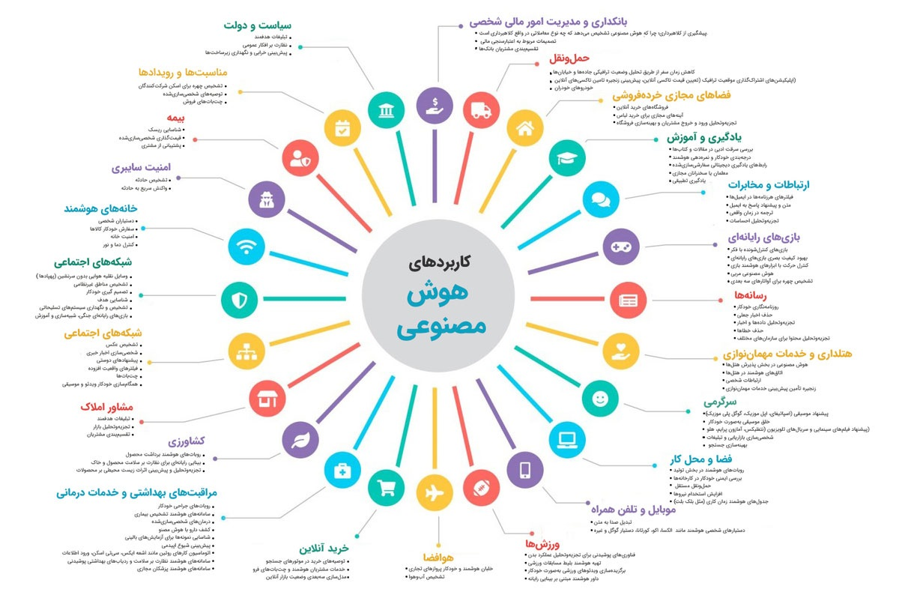

Slide 53
در آخر
هوش مصنوعی از طریق اتوماسیون و افزایش بهره‌وری، صنایع مختلف را متحول می‌کند.
آینده هوش مصنوعی نویدبخش ملاحظات اخلاقی و همکاری انسانی است.
پیشرفت‌های مداوم در هوش مصنوعی، زندگی و تعاملات روزمره ما را شکل خواهد داد.

Slide 54
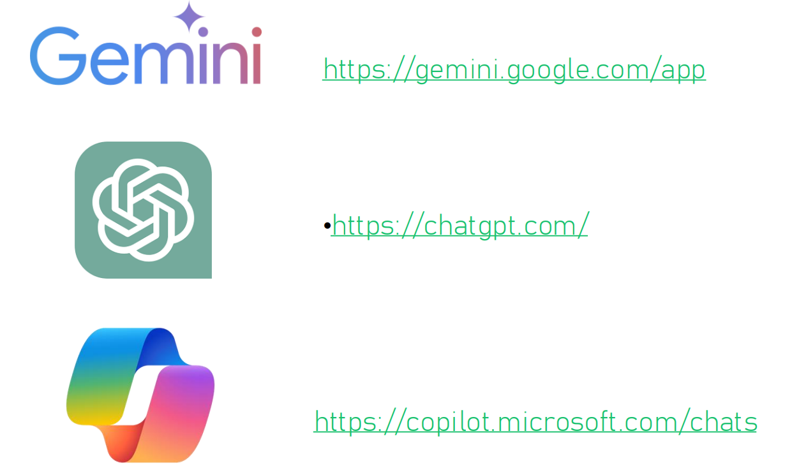

Slide 55
Introduction to AI. https://www.nea.org/sites/default/files/2025-03/what-is-ai-presentation-nea-03-10-2025.pdf

